Slide 1
intro
Ralph h. tunner y Lewis m. killian

Slide 2
Las categorías

Slide 3

Los elementos del comportamiento colectivo son las categorías compuestas por personas que comparten en común una o mas características pero que no están en contacto entre si.
Las características comunes constituyen la definición esencial de categoría social.
Las categorías sociales: Es un conjunto formado por personas que pueden ser diferenciadas de otras porque poseen una o mas características que los hacen semejantes entre si, pero al mismo tiempo distintas a la de las componentes de las otras pluralidades.

Slide 4
Las categorías basadas en características económicas.
Las categorías basadas en la estructura de dominación.
Las categorías basadas en características biológicas.
Las categorías fundidas en la mayor o menor importancia funcional.

Slide 5
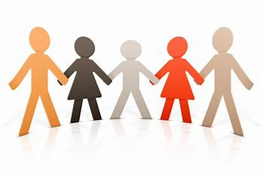
el status
Papeles sociales:
Estan intimamente relacionado con los status ya que el papel son las acciones que se espera de una persona. Es conocido como un patron de acciones de deberes u obligaciones.
El papel refleja la posicion de una persona dentro del Sistema social, teniendo siempre en cuenta su deberes.
Se define como una posición socialmente identificada conocida como un titulo de identificación que sitúa a las personas en relación con otras.
Es la posicion social de un individuo dentro de un grupo que tenga una magnitud de honor o reconocimiento

Slide 6
CLASIFICACION DE Conglomerado

Slide 7
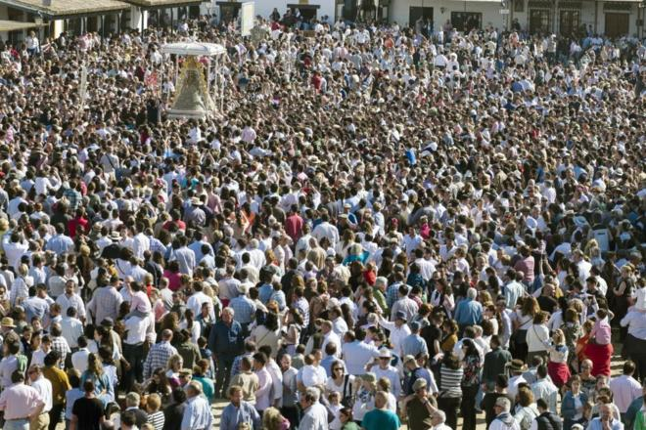
características
La multitud
>> Numero de miembros
>> Exaltación del sentimiento
>> La inclinación compartida
>> Nueva definición de la situación
>> Formación de la multitud

Slide 8
El líder y la multitud

Slide 9
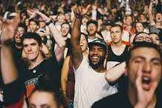
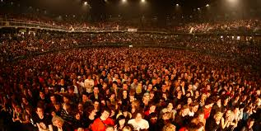
Clasificación de la multitud
Multitud activa.
Multitud expresiva.

Slide 10
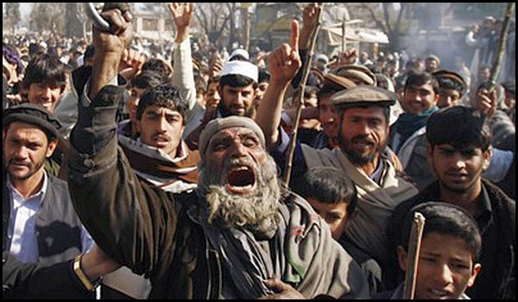
La turba
Las personas que lo componen suelen encontrarse en un alto grado de excitación emotiva, por lo regular, protesta.

Slide 11
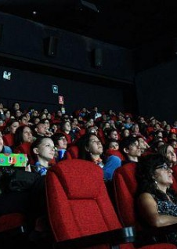
El auditorio
Reunión de personas de manera libre para asistir a un acto.
Se dividen en:
>> Estado de contigüidad entre los integrantes.
>> Los que no.

